Slide 1
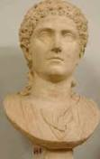
AGRIPPINE
15A.P J.C-59A.P J.C

Slide 2
SOMMAIRE
BIOGRAPHIE
ARBRE GENEALOGIQUE
INSPIRATION CULTURELLE

Slide 3
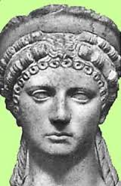
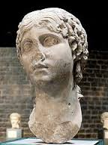
BIOGRAPHIE

Slide 4
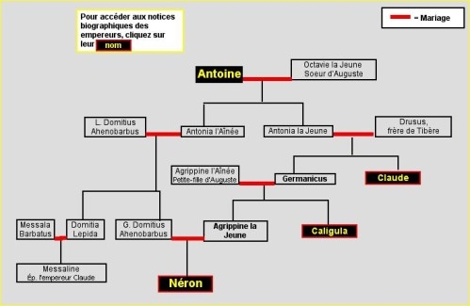
ARBRE GENEALOGIQUE

Slide 5



INSPIRATION CULTURELLE

